Slide 1


Slide 2

Guião 2

Slide 3
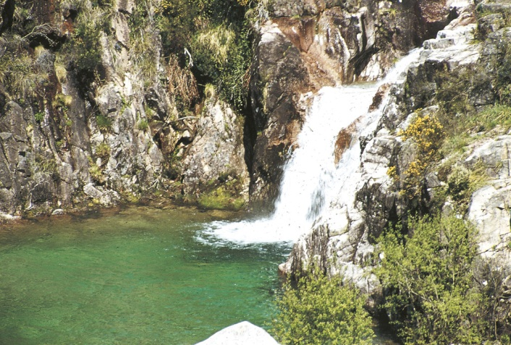
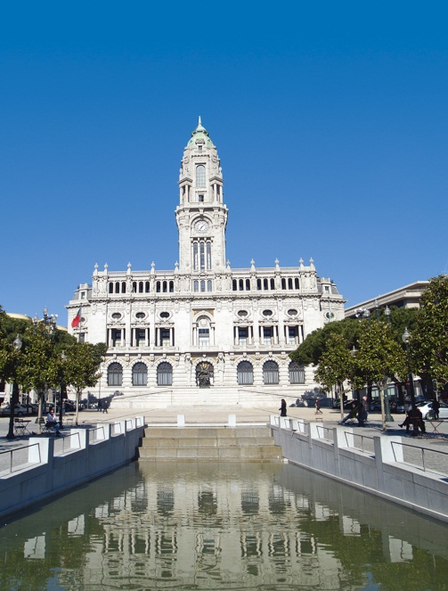
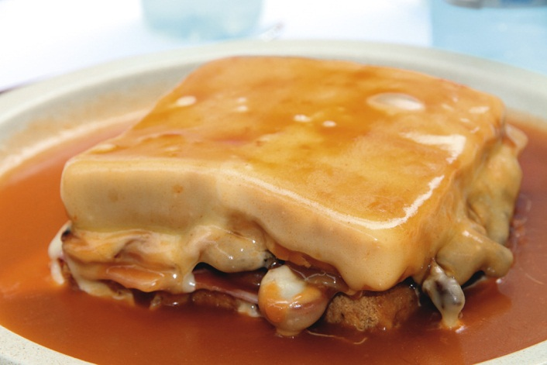
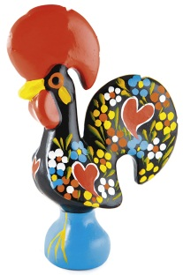
1
3
2
4

Slide 4
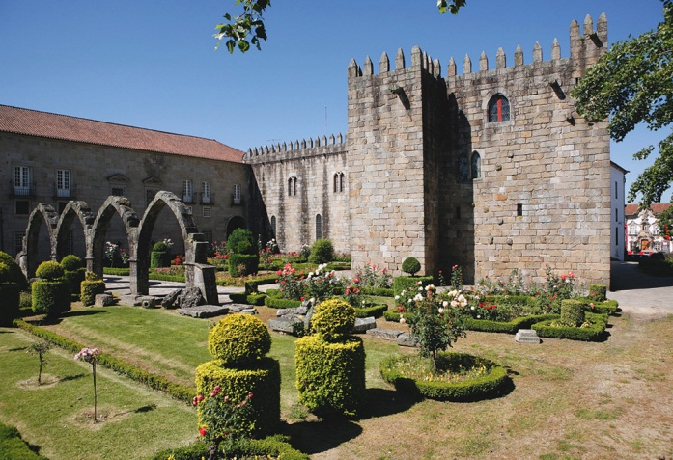
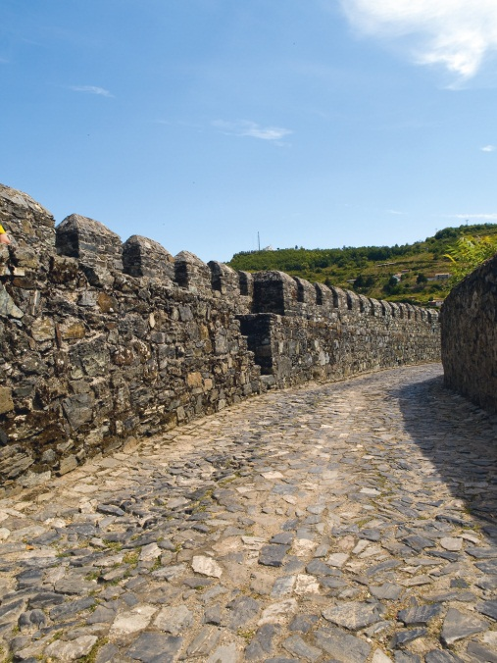
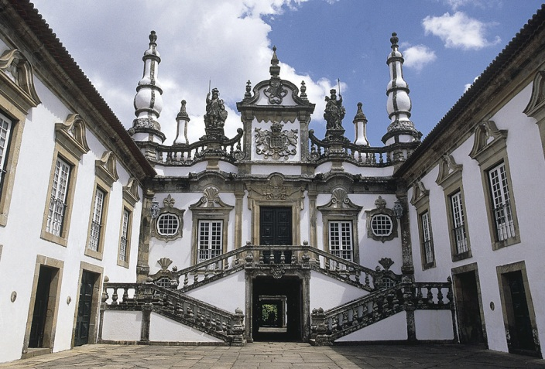
6
5
7

Slide 5

Parque Natural da Peneda-Gerês (Viana do castelo)
1

Slide 6

Francesinha
2

Slide 7

Câmara Municipal do Porto
3

Slide 8

Galo de Barcelos
4

Slide 9

Cerca de Bragança
5

Slide 10

Jardim de Santa Bárbara (Braga)
6

Slide 11

Palácio de Mateus (Vila Real)
7

